Slide 1
স্বাগতম সকল শিক্ষার্থীবৃন্দ

Slide 2
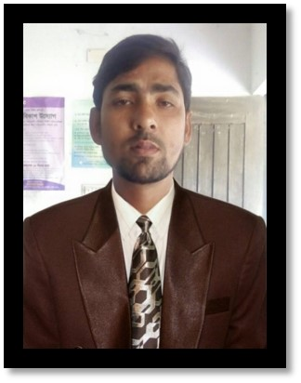
পরিচিতি
শিক্ষক পরিচিতি
হামিদুল ইসলাম
সহকারী শিক্ষক ( কম্পিউটার)
ঘোষগাঁও শেরেবাংলা উচ্চ বিদ্যালয়
ধোবাউড়া,ময়মনসিংহ
MAIL ID: hamidulict1980@gmail.com
Mobail:01790901134

Slide 3
পাঠ পরিচিতি
শ্রেণি- অষ্টম
বিষয়- তথ্য ও যোগাযোগ প্রযুক্তি
অধ্যায়- ০২
পাঠ-১০
তারিখঃ১4/০৩/২০২০ খ্রীঃ

Slide 4
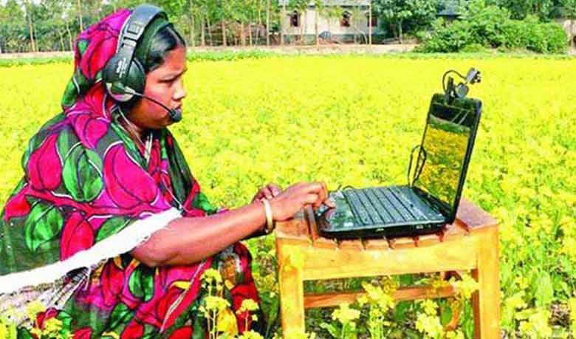
উপরের ছবি দেখ এবং চিন্তা করে বল

Slide 5
আজকের পাঠের বিষয়
নেটওয়ার্কের ব্যবহার

Slide 6
শিখনফল
এই পাঠ শেষে শিক্ষার্থীরা-
১. ই- টিকেট কী তা বলতে পারবে।
২.স্ক্যানিং সম্পর্কে বর্ণনা করতে পারবে ।
৩.ড্রপ বক্স সম্পর্কে ব্যাখ্যা করতে পারবে।

Slide 7
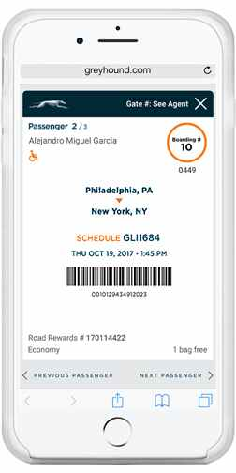
উপরের ছবি দেখ এবং চিন্তা করে বল

Slide 8
ই-টিকেটিং কি?
ইন্টারনেটের সাহায্যে নেটওয়ার্ক ব্যবহার করে বিমান,রেল, স্টীমার সহ বিভিন্ন যানবাহনের টিকেট সংগ্রহ করাকে ই-টিকেটিং বলে।

Slide 9
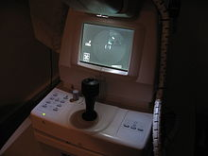
এসো একটি ছবি দেখি এবং চিন্তা করে কিছু বলি

Slide 10
স্ক্যানিং কি?
হাতের আংগুলের ছাপ এবং চোখের রেটিনার সাহায্যে নেটয়ার্ক ব্যবহার করে মানুষ সম্পর্কে তথ্যের সঠিকতা যাচাইকে স্ক্যানিং বলে।

Slide 11
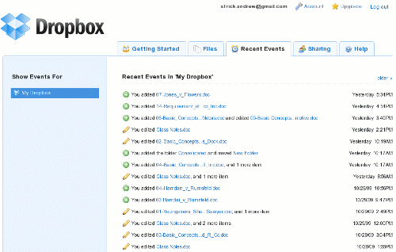
এসো একটি ছবি দেখি এবং চিন্তা করে কিছু বলি

Slide 12
ড্রপ বক্স কি?
কম্পিউটারে কোন ফাইল সেভ না করেও অন্য কোন মাধ্যম বা সফটওয়্যারের সাহায্যে ফাইল সেভ করে রাখা যায় এই রকম একটি সফটওয়্যারের নাম ড্রপ বক্স.

Slide 13
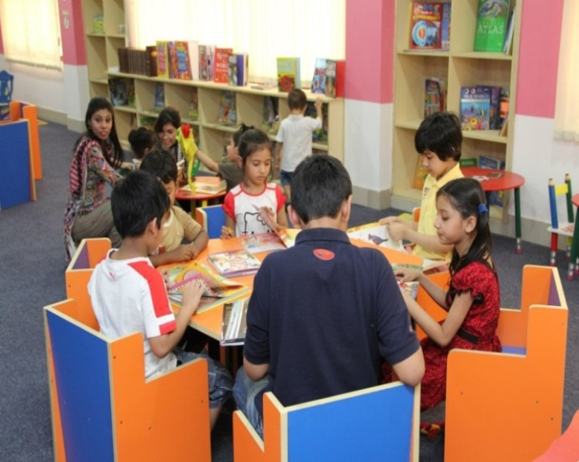
দলীয় কাজ
কাজ ১নং :- ই-টিকেটিং সম্পর্কে আলোচনা কর?
কাজ ২নং :- স্ক্যানিং সম্পর্কে আলোচনা কর?

Slide 14
মূল্যায়ন
ই- টিকেটিং কি?

Slide 15
বাড়ির কাজ
◊কোন কোন আইসিটি ডিভাইসের সাহায্যে ই-টিকেটিং করা যায় ? তা আলোচনা কর।

Slide 16
ধন্যবাদ সকল শিক্ষার্থীদের
ে

